Slide 1
关于PWA你准备好了吗？
By Ant 2017.06.30
Notes:
背景：
移动网络非常慢，网络经常延迟，带宽传输效率不稳定
当业务发展到另一阶段时，如越来越注重交互体验操作、前后端各自加速专业化，大多数转而采用前端渲染的技术，解决强交互与前后端分离的问题，却无法忽视一个严重的问题，页面加载反而变得更慢了，随前后端同构的提出，页面加载缓慢的问题得到了缓解，但也没有从根本上解决用户打开 Web App 页面缓慢的问题。

Slide 2
PWA？
Notes:
核心是渐进式增强，让 Web App 具备一些 Native App 的表现和能力，提高用户体验。从现阶段 PWA 的技术发展来看，大家这么看待 PWA 无可厚非。App Shell 渲染页面基本结构，再异步加载其他资源和数据，对高版本浏览器支持添加桌面图标、启动闪屏、应用下载、消息推送，Service Worker 服务后台进行应用升级，看起来就像是一个 Native App。

Slide 3
Progressive Web Apps
是一个利用现代浏览器的能力，让 Web App 具备一些 Native App 的表现和能力，提高用户体验的web应用。核心是渐进式增强。
Notes:
核心是渐进式增强，让 Web App 具备一些 Native App 的表现和能力，提高用户体验。从现阶段 PWA 的技术发展来看，大家这么看待 PWA 无可厚非。App Shell 渲染页面基本结构，再异步加载其他资源和数据，对高版本浏览器支持添加桌面图标、启动闪屏、应用下载、消息推送，Service Worker 服务后台进行应用升级，看起来就像是一个 Native App。

Slide 4

渐进式
响应式
连接无关性
类APP
持续更新
安全
可发现
可再互动
可安装
可链接
特性
Notes:
渐进式 - 适用于任何浏览器的用户，因为它以渐进式增强作为核心宗旨。
响应式- 适合任何机型：桌面设备、移动设备、平板电脑或任何新设备。
连接无关性 - 能够借助于service worker在离线或低质量网络状况下工作。
类APP - 基于App Shell 模型开发，应有APP风格的交互和导航。
持续更新 - 在service worker更新进程的作用下时刻保持最新状态。
安全 - 基于HTTPS ，防止窥探，确保内容不被篡改。
可发现 - 由于W3C manifests 和 service worker线程注册作用域使搜索引擎能找到它们，识别它为“应用”。
可再互动 - 通过推送通知之类的功能简化了再互动。
可安装 - 用户可免去使用应用商店的麻烦，直接将对其最有用的应用“保留”在主屏幕上。
可链接 - 通过网址轻松分享，无需复杂的安装。

Slide 5
很长？很难记？

Slide 6
很快
很可靠
很迷人
Notes:
很快-用户重复访问速度巨快，得益于service worker和caches api。
很可靠- 用户离线情况下，提供缓存数据。
很迷人- 用起来向native app，能从桌面启动，还能接收推送通知等等。

Slide 7
商业价值？

Slide 8
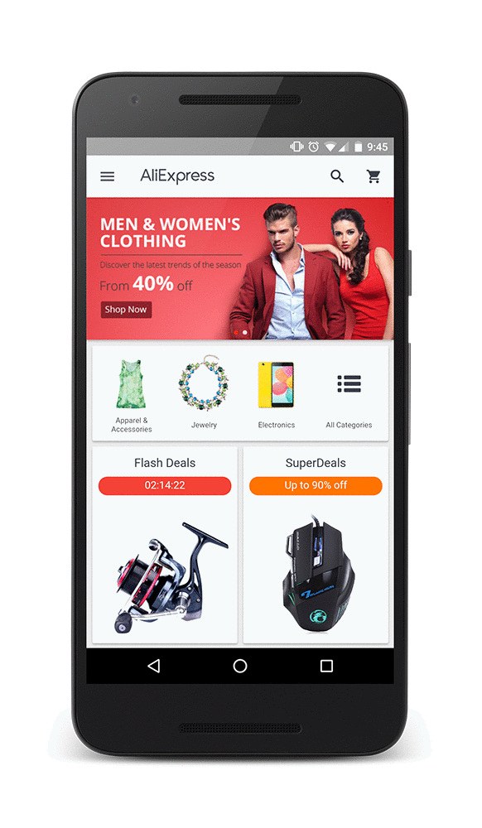
提高用户转化率
各浏览器新用户转化率增长 104% ；
iOS上转化率增长82%
各浏览器PV增长2倍
用户存留时间增长74%

Slide 9
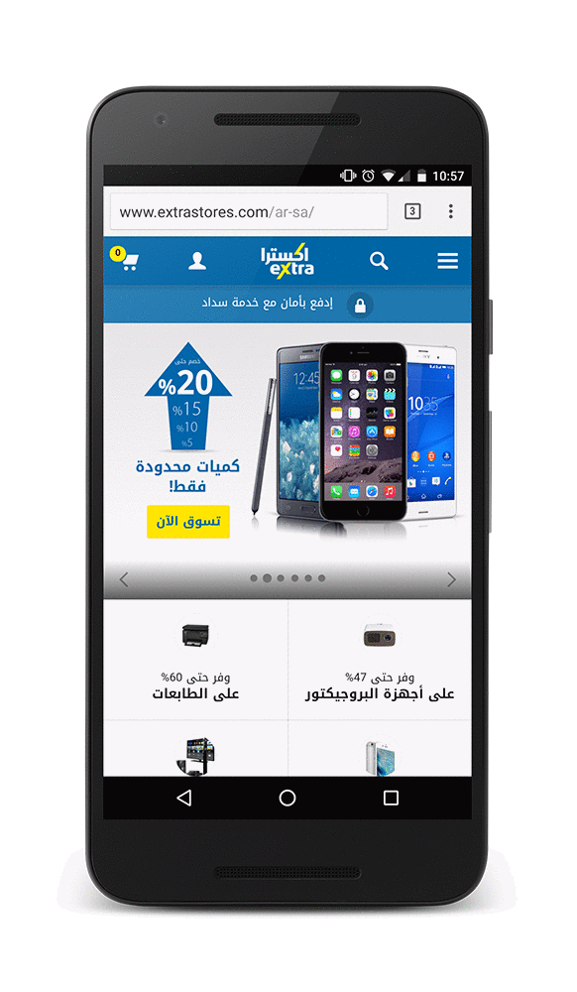
提高电商销售额
点击率增长 12％；
web push带来的用户使销售额增长达100%
用户重新访问率提高了4倍

Slide 10
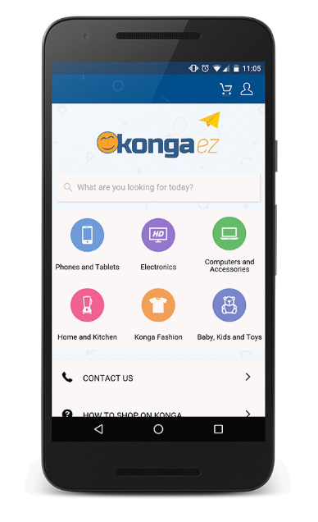
减少流量耗费
首次加载所耗费的流量比native app 节省92％；
完成首次交易所耗费的流量比native app节省82%；
首次加载所耗费的流量比优化之前的web应用节省63％
完成首次交易所耗费的流量比优化之前的web应用节省84%；

Slide 11

PWA魅力指数

Slide 12
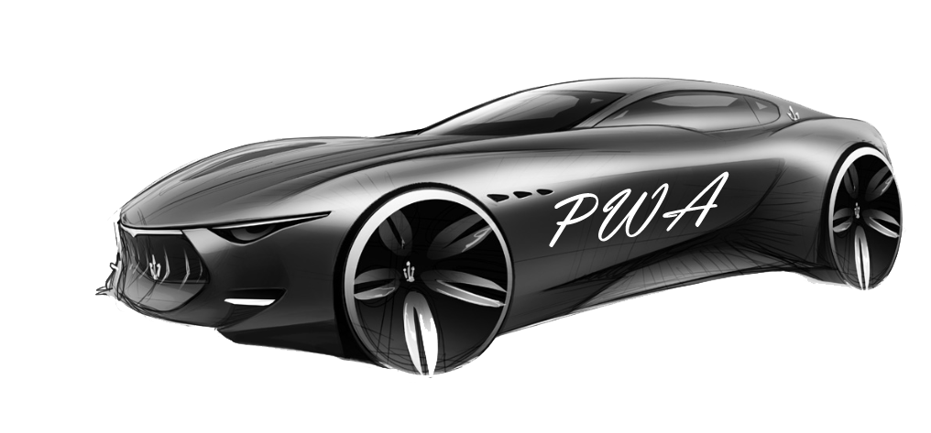
请系好安全带

Slide 13
PWA老司机必备技能包
App Shell
Cache storage
Service Worker
Web push protocol
Fetch API
Push Notification
Promise
Web App Manifest

Slide 14
App Shell
App Shell 是一种设计理念，它是支持用户界面所需的最小的 HTML、CSS 和 JavaScript，如果离线缓存，可确保在用户重复访问时提供即时、可靠的良好性能。
Notes:
这意味着并不是每次用户访问时都要从网络加载 App Shell。

Slide 15
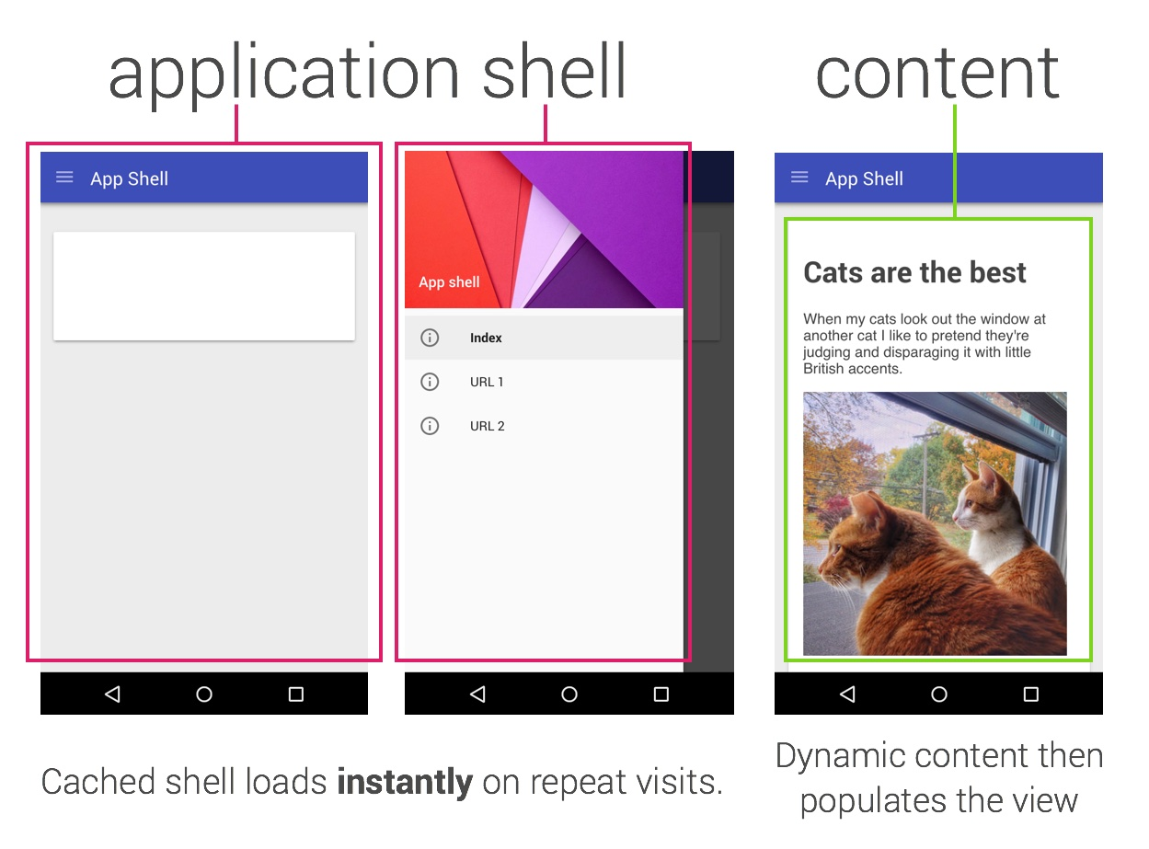
Notes:
App Shell 非常适合用于在没有网络的情况下将一些初始 HTML 快速加载到屏幕上。
让大家看一下html页面代码 css代码等

Slide 16
Service worker 相关术语
ServiceWorkerGlobalScope & self
ServiceWorkerContainer & navigator.serviceWorker
ServiceWorkerRegistration
CacheStorage & caches & Cache
Notes:
ServiceWorkerContainer 表示网络系统中service worker整体单元，包括了sw的注册/取消注册/更新/访问注册状态等功能。
ServiceWorkerGlobalScope表示service worker的全局执行上下文。
ServiceWorkerRegistration— 表示service worker注册的对象。

Slide 17
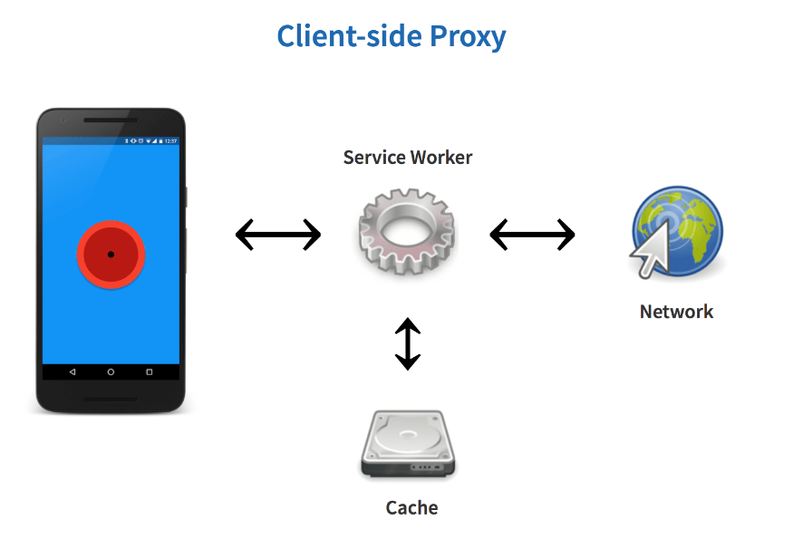
Service Worker
Notes:
简单来说，Service Worker 是一个可编程的 Web Worker，
它就像一个位于浏览器与网络之间的客户端代理，
可以控制与之相关的页面，
可以拦截、处理、响应流经的 HTTP 请求；
配合随之引入 Cache Storage API，你可以自由管理 HTTP 请求文件粒度的缓存，这使得 Service Worker 可以从缓存中向 web 应用提供资源，即使是在离线的环境下。

Slide 18
Service Worker 生命周期

Slide 19
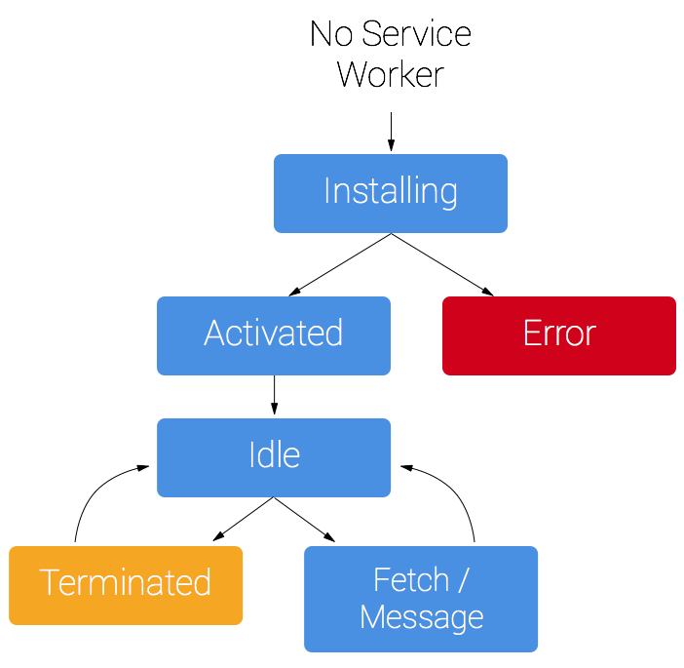
Notes:
服务工作线程的生命周期完全独立于网页。
要为网站安装服务工作线程，您需要先在页面的 JavaScript 中注册。 注册服务工作线程将会导致浏览器在后台启动服务工作线程安装步骤。
在安装过程中，您通常需要缓存某些静态资产。如果所有文件均已成功缓存，那么服务工作线程就安装完毕。如果任何文件下载失败或缓存失败，那么安装步骤将会失败，服务工作线程就无法激活（也就是说，不会安装）。 如果发生这种情况，不必担心，它下次会再试一次。 但这意味着，如果安装完成，您可以知道您已在缓存中获得那些静态资产。
安装之后，接下来就是激活步骤，这是管理旧缓存的绝佳机会。
激活之后，服务工作线程将会对其作用域内的所有页面实施控制，不过，首次注册该服务工作线程的页面需要再次加载才会受其控制。服务工作线程实施控制后，它将处于以下两种状态之一：服务工作线程终止以节省内存，或处理获取和消息事件，从页面发出网络请求或消息后将会出现后一种状态。

Slide 20
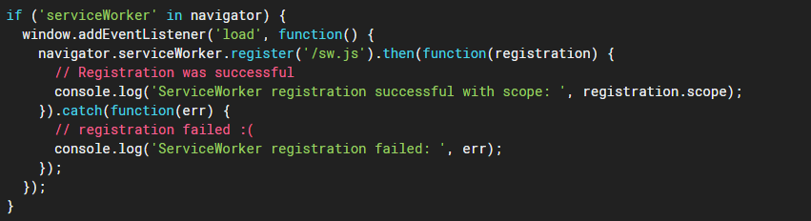
注册
如果要在web app中使用service worker，首先需要在js文件中添加如下代码：
Notes:
注册成功后，返回一个registration对象

Slide 21
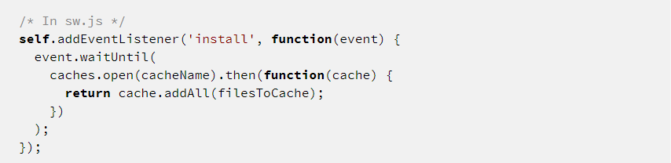
监听install
Notes:
service worker 脚本注册成功后，浏览器开始安装，我们可以监听service worker的 install 事件。
此阶段，我们通常会为我们的web app 缓存静态资源。

Slide 22
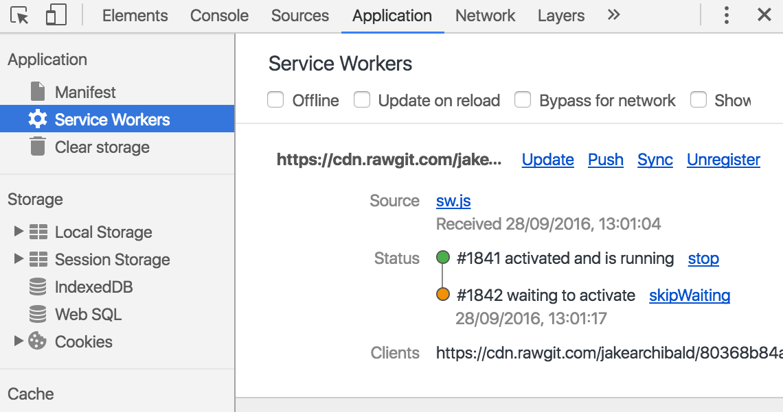
waiting
Notes:
安装完成后，最新的service worker将进入等待状态。
直到旧service worker不再控制任何页面，新service worker才进入activate状态。
这时，新service worker才正式开始接管客户端。

Slide 23
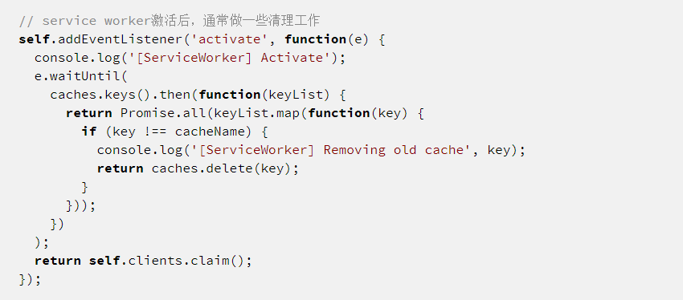
监听activate
Notes:
旧service worker退出时将触发activate，新 service worker 将能够控制客户端。
此时，我们通常会做一些清理工作。如迁移数据库和清除缓存。

Slide 24
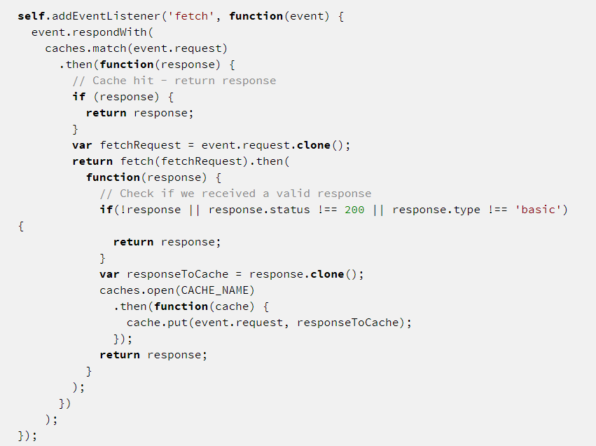
监听fetch
Notes:
service worker激活后就可以处理fetch事件了。
此阶段，service worker 可以拦截网络请求，
如果缓存可用则直接从缓存中返回响应数据，否则使用fetch API进行网络请求。

Slide 25
Service Worker更新
1. 更新您的服务工作线程 JavaScript 文件。 2. 新服务工作线程将会启动，触发install 事件。 3.新sw将进入 waiting 状态，等待旧sw释放控制权。 4. 网站上打开的页面全部关闭，旧sw被终止，新sw取得控制权。 5. 新服务工作线程取得控制权后，触发其 activate 事件。
Notes:
1. 更新您的服务工作线程 JavaScript 文件。用户导航至您的站点时，浏览器会尝试在后台重新下载定义服务工作线程的脚本文件。如果服务工作线程文件与其当前所用文件存在字节差异，则将其视为“新服务工作线程”。 2. 新服务工作线程将会启动，且将会触发 install 事件。 3. 此时，旧服务工作线程仍控制着当前页面，因此新服务工作线程将进入 waiting 状态。 4. 当网站上当前打开的页面关闭时，旧服务工作线程将会被终止，新服务工作线程将会取得控制权。 5. 新服务工作线程取得控制权后，将会触发其 activate 事件。

Slide 26
Talk is cheap. Let’s build !

Slide 27
1.构建App Shell

Slide 28
2.注册service worker

Slide 29
3.缓存App Shell

Slide 30
4.清理旧版SW缓存

Slide 31
5.缓存动态数据

Slide 32
6. 离线功能完成

Slide 33
总结
PWA的定义
PWA的特点
PWA技术清单 ：App shell、 SW 、CacheStorage等
基于sw、cacheStorage实现离线访问功能

Slide 34

Please fill in the
请自行填写
下集预告: 添加消息推送功能

Slide 35
THANKS

Slide 36
Q&A

